Slide 1

Python Study20

Slide 2

목차 Table of Contents
1
나머지가 1이 되는 수 찾기
2
가장 큰 정사각형 찾기
3
조이스틱

Slide 3

Part 1
나머지가 1이 되는 수 찾기

Slide 4
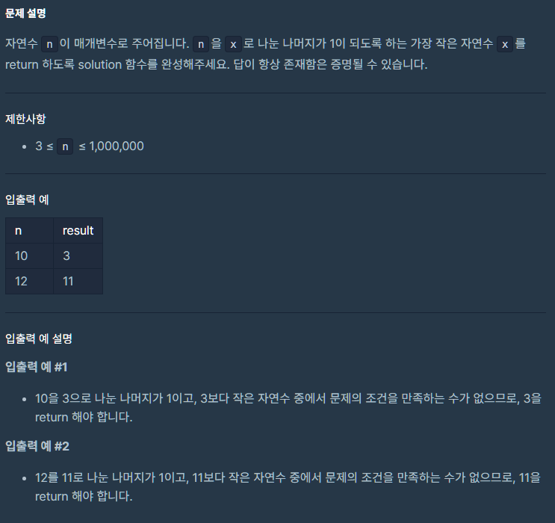
1
나머지가 1이 되는 수 찾기
Find the number with 1 remaining
예상 풀이
# n % i를 하면 됨
# 간단

Slide 5
1
나머지가 1이 되는 수 찾기
Find the number with 1 remaining
나의 풀이 1
def solution(n):
answer = 0
for i in range(1, n):
if n % i == 1:
answer = I
return answer
# 실패 요인 = 나머지가 1이 되는 자연수 중
# 작은 값을 출력 해야하는 것을 잊음
# 1. n%i == 1이면 i 값을 return
# 2. n%i를 한 값을 배열에 쌓은 뒤 min으로 가장 작은 값을 추출

Slide 6
1
나머지가 1이 되는 수 찾기
Find the number with 1 remaining
나의 풀이 2
def solution(n):
answer = 0
for i in range(1, n):
if n % i == 1:
answer = i
break
return answer
# 중간에 for문을 멈추니 해결됨

Slide 7
Part 2
가장 큰 정사각형 만들기

Slide 8
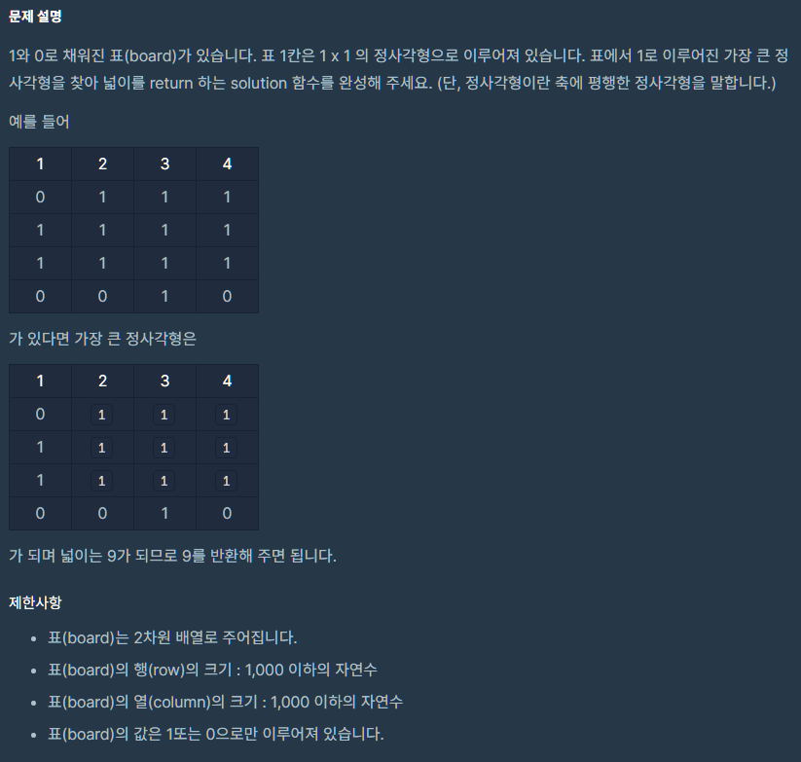
2
가장 큰 정사각형 만들기
Create the largest square
예상 풀이
# 세로와 가로의 길이가 맞지 않으면 안됨
# 2차원 배열이기 때문에 2중 for문 사용??
# 정사각형의 전체 면적은 가로 or 세로의 제곱이다.
# 0111
# 1111
# 0111 <-과 같은 3x3의 정사각형일 경우
# 전체 면적은 3**2 = 9이다.
# 사각형을 구하려면 왼쪽과 위쪽이
# 0이 아닌 수를 찾아야한다.

Slide 9
2
가장 큰 정사각형 만들기
Create the largest square
나의 풀이 1
def solution(board):
answer = 0
for i in range(len(board)):
for j in range(len(board[0])):
print(board[i][j])
print('')
return answer
# board[i][j]의 값이 1일 때 어떻게 해야함????

Slide 10
2
가장 큰 정사각형 만들기
Create the largest square
나의 풀이 2
def solution(board):
answer = 0
for i in range(len(board)): # 행
for j in range(len(board[0])): # 열
if board[i][j] == 1:
print(board[i][j])
print('')
return answer
# board[i][j]의 값이 1일 때 출력 해봄

Slide 11
2
가장 큰 정사각형 만들기
Create the largest square
나의 풀이 3
def solution(board):
answer = 0
stack = []
for i in range(1, len(board)): # 행
for j in range(1, len(board[0])): # 열
if board[i][j] == 1:
stack.append([board[i-1][j-1]])
stack.append(board[i-1][j])
stack.append([board[i][j-1]])
print('')
print(stack)
return answer
# 모든 행과 열을 비교하기 위해 stack에 쌓아 봄..
# 그런데도 해결방안이 떠오르지 않는다...

Slide 12
2
가장 큰 정사각형 만들기
Create the largest square
나의 풀이 4
def solution(board):
answer = 0
for i in range(1, len(board)): # 행
for j in range(1, len(board[0])): # 열
if board[i][j] == 1:
board[i][j] = min(board[i-1][j-1], board[i-1][j], board[i][j-1])+1
answer = max(answer, board[i][j])
print('')
print(board)
return answer**2
# 제출시 1번 문항 실패
# 1이 하나만 존재할 경우?
# 1이 하나도 존재하지 않을 경우?

Slide 13
2
가장 큰 정사각형 만들기
Create the largest square
나의 풀이 5
def solution(board):
answer = 0
# 1이 없거나 하나만 있을 경우
if len(board) < 2 and 1 in sum(board,[]):
return 1
for i in range(1, len(board)): # 행
for j in range(1, len(board[0])): # 열
if board[i][j] == 1:
board[i][j] = min(board[i-1][j-1], board[i-1][j], board[i][j-1])+1
answer = max(answer, board[i][j])
# print('')
# print(board)
return answer**2
# 제출시 1번 문항 실패
# 1이 하나만 존재할 경우?
# 1이 하나도 존재하지 않을 경우?

Slide 14
2
가장 큰 정사각형 만들기
Create the largest square
다른 사람의 풀이
def findLargestSquare(board):
answer = 1
res = [[1 if x=='O' else 0 for x in y] for y in board]
for y in range(len(board)):
for x in range(len(board[y])):
if board[y][x] == 'O':
res[y][x] = min(res[y-1][x], res[y-1][x-1], res[y][x-1]) + 1
if res[y][x] > answer: answer = res[y][x]
return answer ** 2
# DP(동적 프로그래밍) 방법을 사용하여 하나씩
# 쌓으면서 푼 경우

Slide 15
Part 3
조이스틱

Slide 16
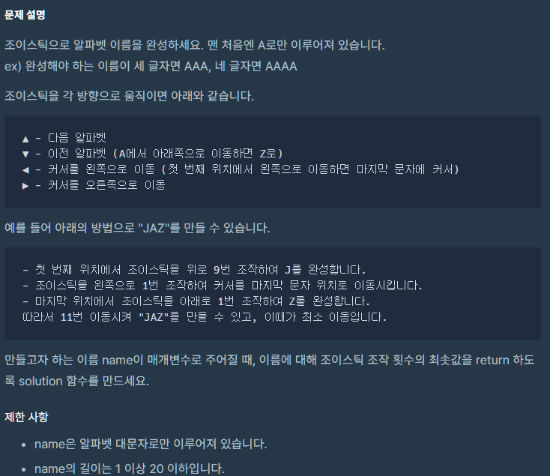
3
조이스틱
Joystick
예상 풀이
# 아스키 코드를 생각해보자
# A B C D E F G H I J K L M N O P Q R S T U V W X Y Z
# A = 65, Z = 90
# 65 up 66 66- 65 -> 이동횟수가 된다.
# 문자열에 맞게 A의 개수를 맞춰준다.
# 문자열을 리스트로 치환한다.

Slide 17
3
조이스틱
Joystick
나의 풀이 1
def solution(name):
answer = 0
n_list = []
for i in name:
n_list.append(ord(i))
print(n_list)
return answer
# 문자열을 아스키코드로 변환하여 리스트로 변환한다.

Slide 18
3
조이스틱
Joystick
나의 풀이 2
def solution(name):
answer = 0
n_list = []
num = 0
for i in name:
n_list.append(ord(i))
while len(n_list) > num:
# num번째 값이 A가 아니라면 up, down 해서 가장 작은 값을 추출
if n_list[num] != 'A':
up = ord(name[num])-ord('A’) 74 – 65 = 9
down = ord('Z')-ord(name[num]) 90 – 74 = 16
answer += min(up,down)
print(up, down, min(up,down))
num += 1
print(n_list)
return answer

Slide 19
3
조이스틱
Joystick
나의 풀이 2
# 마지막 위치에서 조이스틱을 조작하는 방법을 찾아야함.
# 왼쪽과 오른쪽 이동에 대한 코드를 생성 해야함.
# while을 2개 추가하여 만들면 될 듯?
# 아스키 코드로 바꾸고 그걸 사용하지 않음
# 처음부터 아스키코드로 바꾸지 않고 리스트화만 시키면 될 듯?

Slide 20
3
조이스틱
Joystick
나의 풀이 3
def solution(name):
answer = 0
n_list = list(name)
num = 0
while True:
if n_list[num] != 'A':
up = ord(n_list[num])-ord('A')
down = ord('Z')-ord(n_list[num])+1
answer += min(up,down)
print(up, down, min(up,down))
# 비교가 끝난 문자를 A로 치환
n_list[num] = 'A'
# 리스트의 모든 문자가 A일 경우 break
if n_list == ['A']*len(n_list): break
if n_list[num] == 'A': answer += 1
num += 1
print(n_list)
return answer

Slide 21
3
조이스틱
Joystick
나의 풀이 3
# TC 1번은 통과하였지만 2번은 통과하지 못함
# 예상 오류
# 다음 문자로 이동하는 중 76줄에 나온 answer += 1이
# 너무 많이 사용됨.
# 저 문장을 넣은 이유 : 다음 문자가 A일 경우
# 뒤에부터 판별하기 위함 (왼쪽 이동)
# 해결 방안 오른쪽, 왼쪽 이동에 대한 부분을 조금 더
# 명확하게 해줘야 함.

Slide 22
3
조이스틱
# TC2는 통과하지만 TC1은 통과하지 못함
# 예상 이유
# 1. 오른쪽 단어가 A가 아닌 경우 answer += 1이 없음
# 2. 첫 번째 위치에 서 왼쪽으로 이동하는 경우가 없음
Joystick
나의 풀이 4
n_list[num] = 'A’
if n_list == ['A']*len(n_list): break
for i in range(1, len(n_list)):
if n_list[num+i]== 'A':
right += i
answer += i
else:
break
num += 1
print(n_list)
return answer
def solution(name):
answer = 0
n_list = list(name)
num = 0
while True:
right = 1
left = 1
if n_list[num] != 'A':
up = ord(n_list[num])-ord('A')
down = ord('Z')-ord(n_list[num])+1
answer += min(up,down)
# print(up, down, min(up,down))

Slide 23
3
조이스틱
# TC1은 통과하지만 TC2는 통과하지 못함
# 이유가 멀까요?? num += 1???
Joystick
나의 풀이 5
n_list[num] = 'A’
if n_list == ['A']*len(n_list): break
for i in range(1, len(n_list)):
if n_list[num+i]== 'A':
right += I 6
else:
break
for i in range(1, len(n_list)):
if n_list[num-i] =='A':
left += I 5
else:
break
def solution(name):
answer = 0
n_list = list(name)
num = 0
while True:
right = 1
left = 1
if n_list[num] != 'A':
up = ord(n_list[num])-ord('A')
down = ord('Z')-ord(n_list[num])+1
answer += min(up,down)
# print(up, down, min(up,down))
if right > left :
answer += left
else:
answer += right
num += 1
print(n_list)
return answer

Slide 24
3
조이스틱
Joystick
나의 풀이 6
def solution(name):
answer = 0
n_list = list(name)
num = 0
while True:
right = 1
left = 1
if n_list[num] != 'A':
up = ord(n_list[num])-ord('A')
down = ord('Z')-ord(n_list[num])+1
answer += min(up,down)
# print(up, down, min(up,down))
n_list[num] = 'A'
# 리스트의 모든 문자가 A일 경우 break
if n_list == ['A']*len(n_list): break
for i in range(1, len(n_list)):
if n_list[num+i]== 'A':
right += i
else:
break

Slide 25
3
조이스틱
Joystick
나의 풀이 6
for i in range(1, len(n_list)):
if n_list[num-i] =='A':
left += i
else:
break
if right > left :
answer += left
num -= left
else:
answer += right
num += right
print(n_list)
return answer

Slide 26

THANK YOU

